Slide 1
Sinteza precursorilor și descrierea compușilor noi obținuți
Autor | Daniel PODGORNÎI, masterand anul II, UnAȘM

Slide 2
Unde anume în IFA își desfășoară activitatea?
Activez în Laboratorul Metode Fizice de Studiu a Solidului „Tadeusz Malinowski”;
Obiectele de bază al laboratorului sunt cristalele;
Laboratorul dispune de un difractometru de marca Xcalibur Oxford CCD Diffractometer;
La acest aparat studiem numai sistemele monocristaline;
Avem colaborari cu state ca Germania, Elveția, S.U.A., România, Ucraina, Italia.

Slide 3
Activități planificate în laborator?
Sintetizează precursori;
Precursorii obținuți se folosesc la alte sinteze;
Descrie structura compușilor noi obținuți (dacă se obțin)

Slide 4
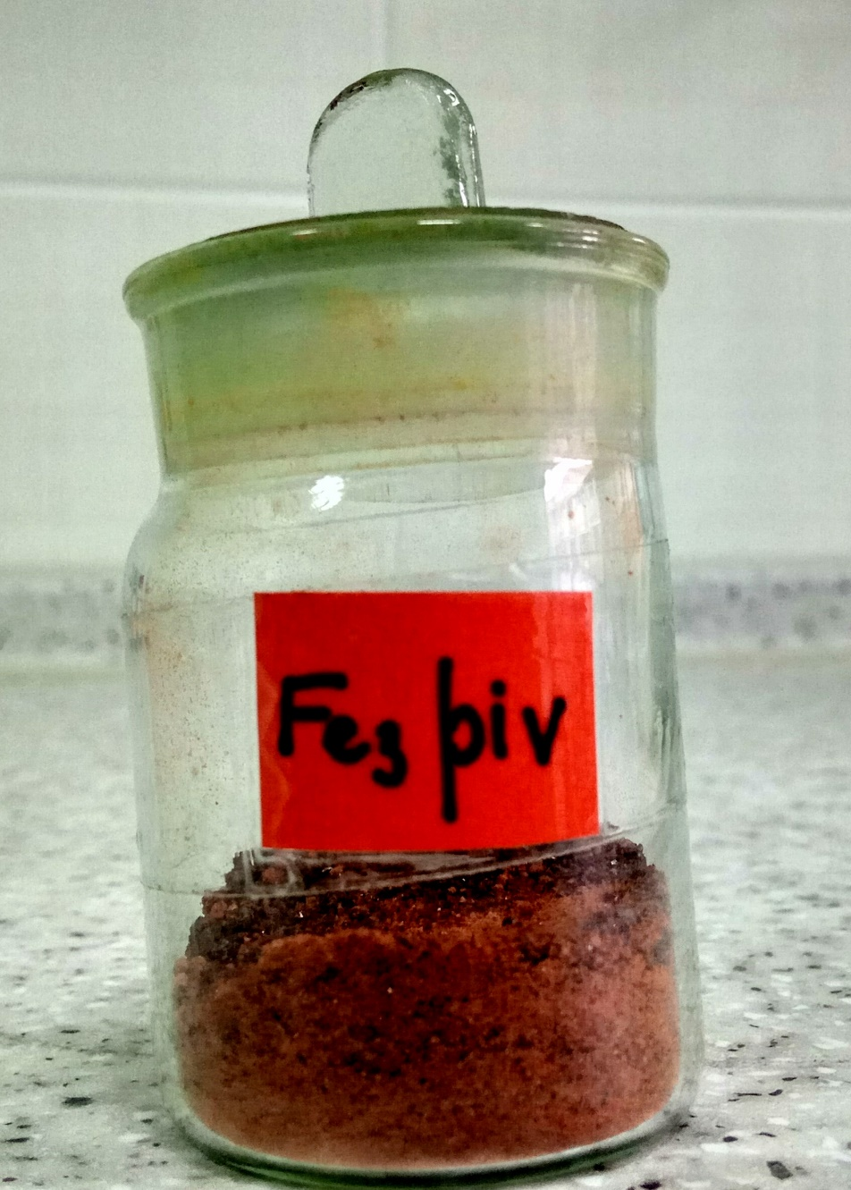
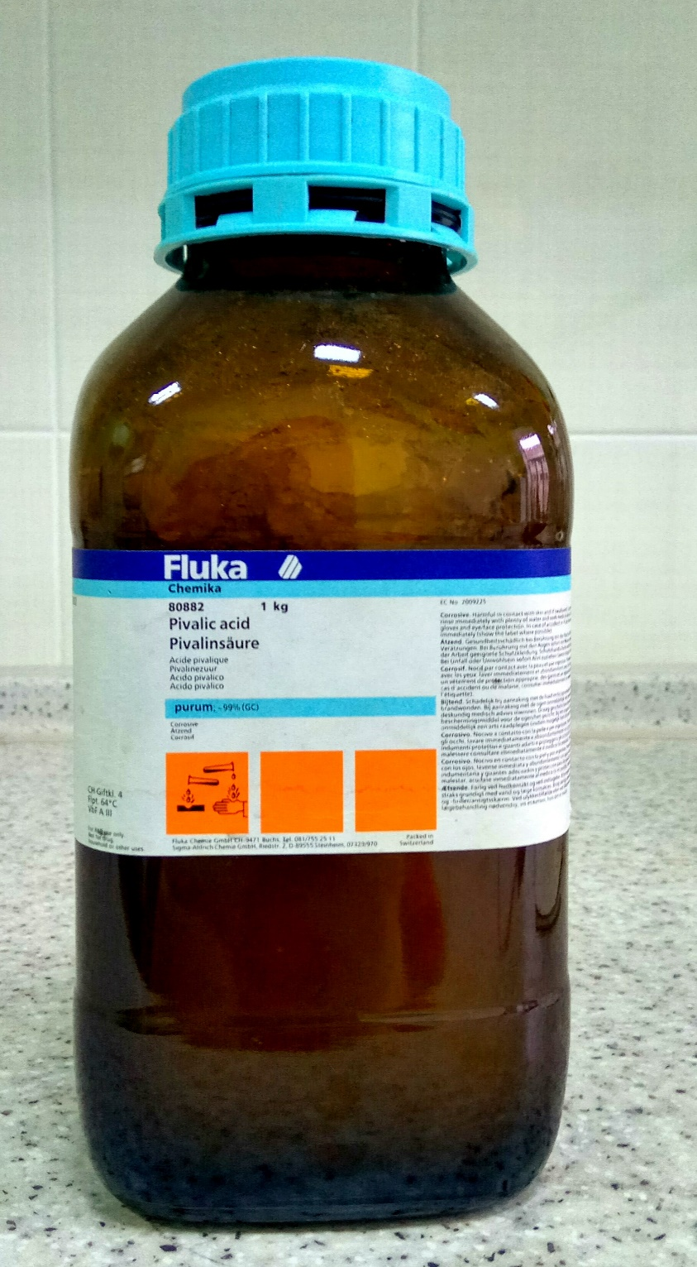
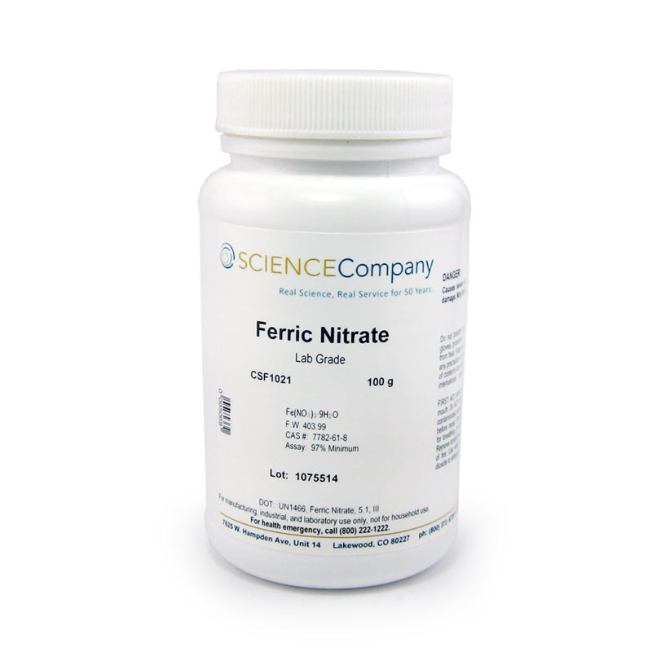
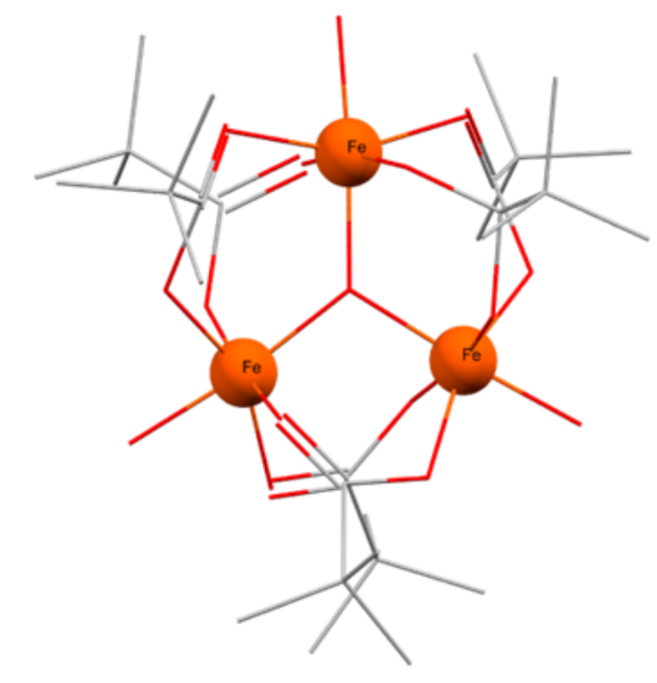
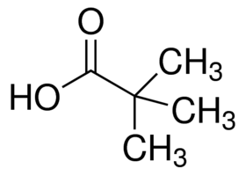
Sintetiza precursorilor
+

Slide 5
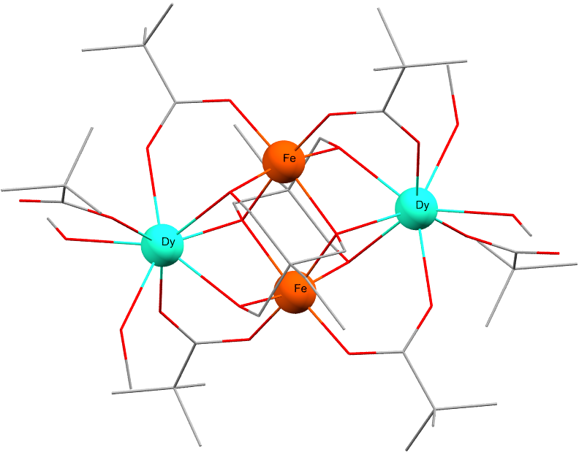
Precursorii obținuți se folosesc la alte sinteze
Fe₃piv + Ln³⁺ + L
Solv.
+ aux
Aux = NaN₃, Na[dca]

Slide 7
NECESITATEA
Nevoia de materiale magnetice (MM) cu proprietăți specifice crește;
În MM sunt prezente interacțiuni competitive;
Obținerea proprietăților specifice este posibilă prin asamblarea compușilor coordinativi ai metalelor 3d cu blocul de metale 4f;
Carboxilații – buni candidați pentru asamblarea structurilor 3d – 4f.

Slide 8
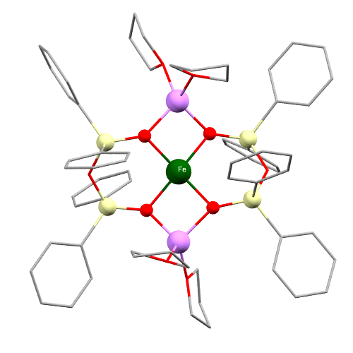
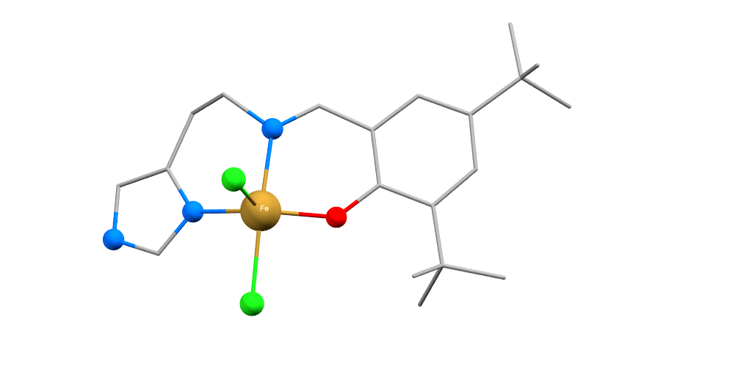
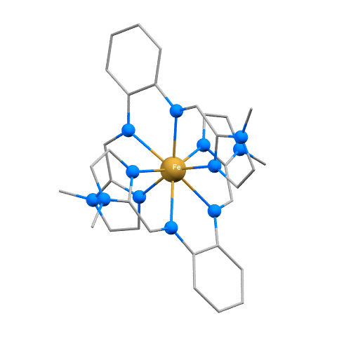
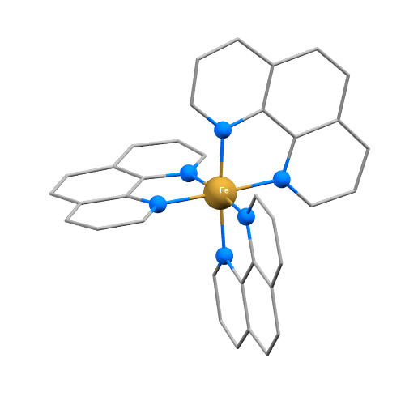
NC = 7
NC = 3
NC = 5
Fe
NC = 4
NC = 6
NC = 8

Slide 9
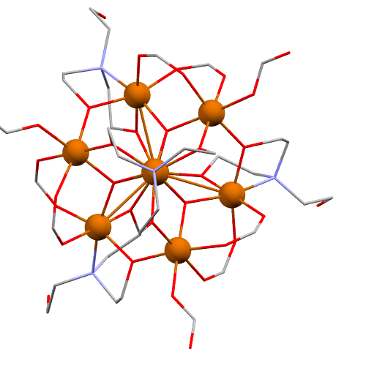
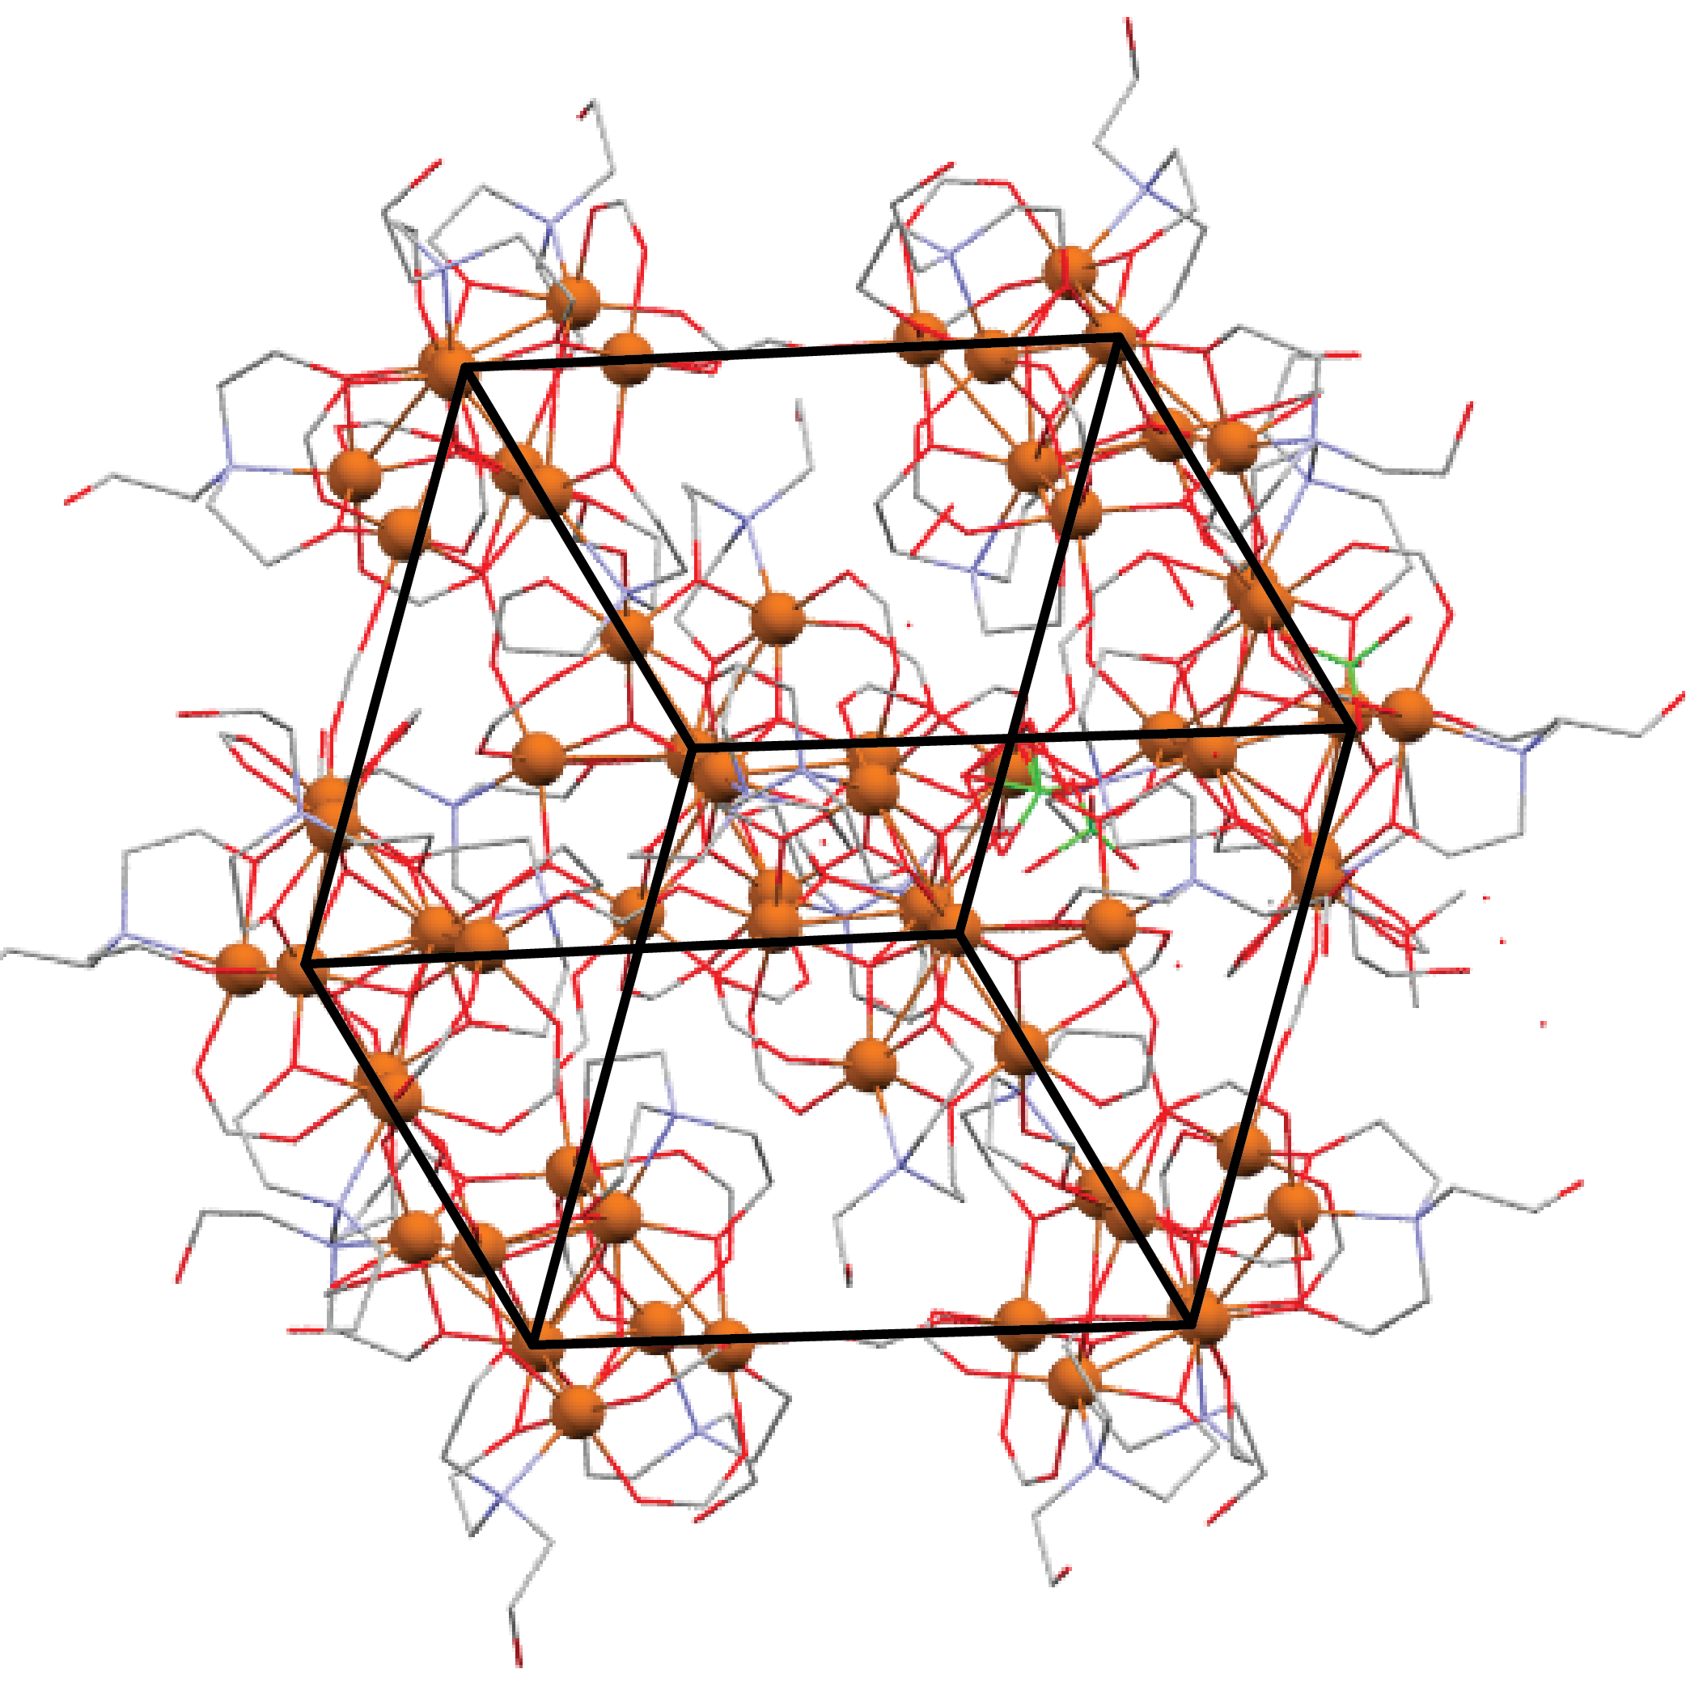
Unitatea funcțională {[Fe₈O₃(tea)(teaH)₃(HCOO)₆]₈(HCOO)1₂}(ClO₄)₁₂∙3CH₃OH∙36H₂O
Cubul {Fe₆₄} alcătuit din 8 unități funcționale

Slide 10
Magneții Moleculari
Magneții moleculari reprezintă o clasă de compuși metalo-organici ce manifestă un comportament superparamagnetic mai jos de-o anumită temperatură critică (temperatură de blocare)

Slide 11
Particularități
Mai jos de temperatura de blocare, magneții moleculari posedă o histireză magnetică de origine pur moleculară
Spre deosebire de macromagneți, magneții moleculari nu au nevoie de o aranjare magentică de rază mare

Slide 12
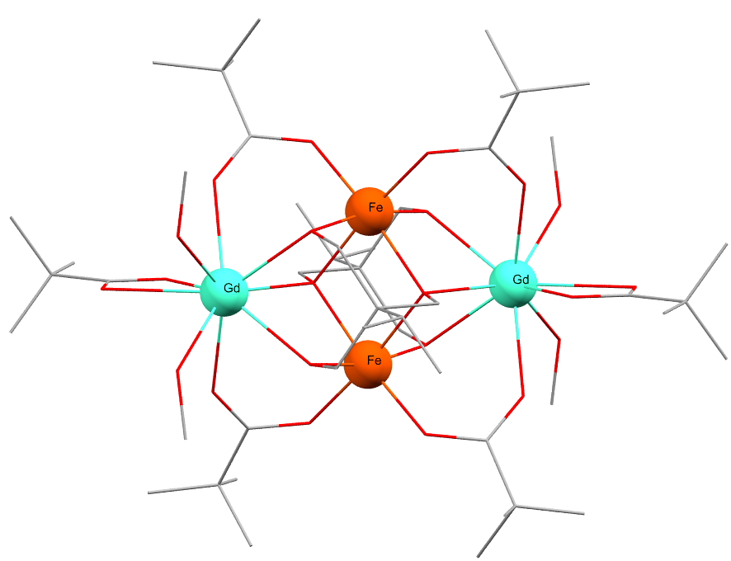
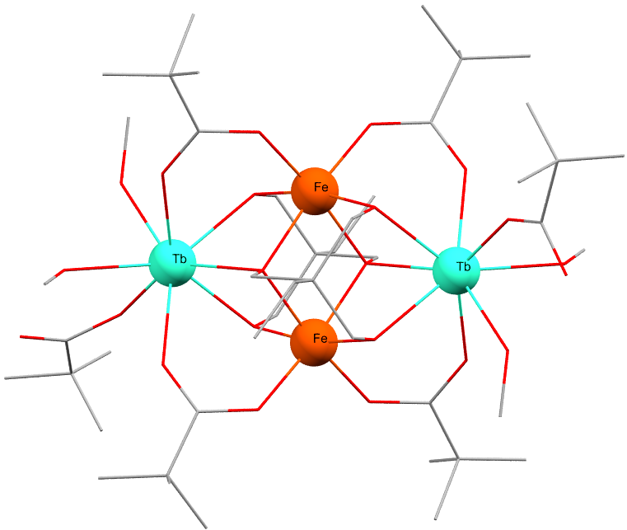
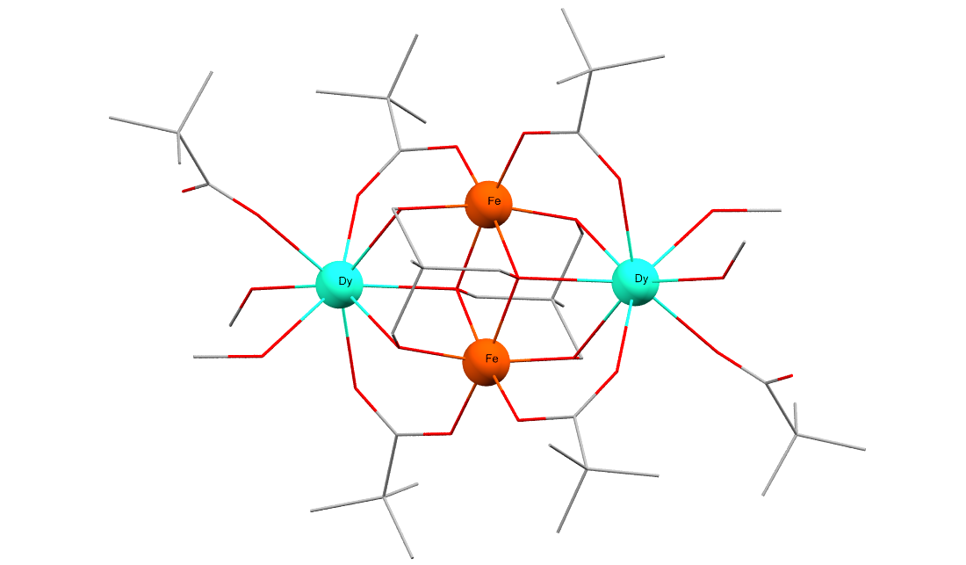

Slide 13
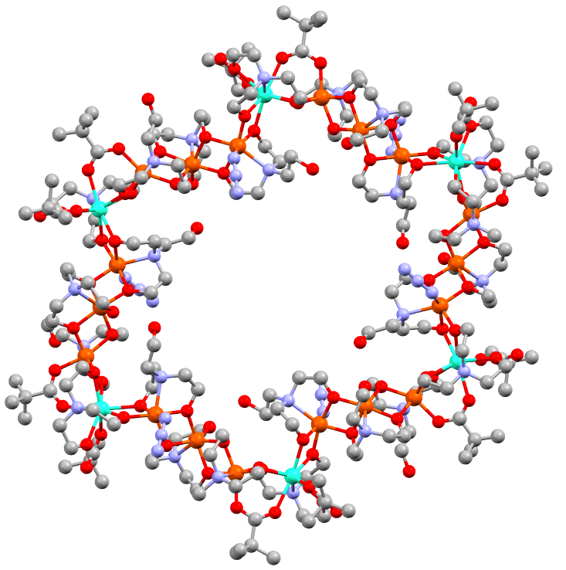

Slide 14
Mulțumesc pentru atenție

